Slide 1
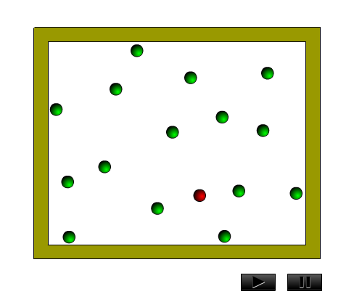
自由程 ： 分子两次相邻碰撞之间自由通过的路程 .

Slide 2
分子平均自由程：每两次连续碰撞之间，一个分子自由运动的平均路程.
分子平均碰撞次数：单位时间内一个分子和其它分子碰撞的平均次数.

Slide 3


简化模型
(1) 分子为刚性小球 .
(2) 分子有效直径为 （分子间距平均值）.
(3) 其它分子皆静止，某分子以平均速率 相对其他分子运动 .

Slide 4
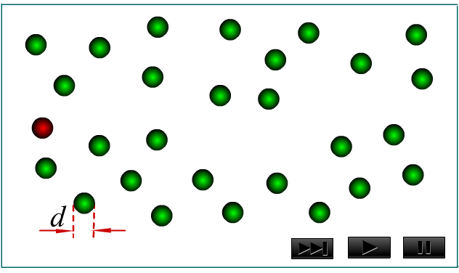
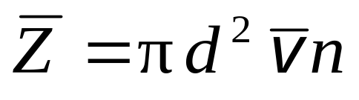
单位时间内平均碰撞次数：

Slide 5
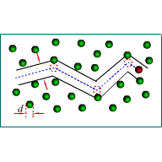
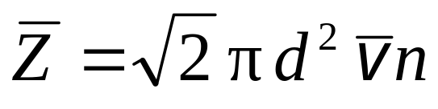
考虑其它分子的运动，分子平均碰撞次数

Slide 6
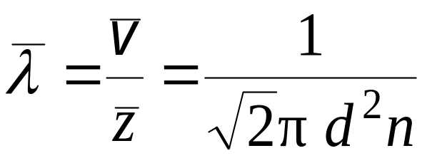
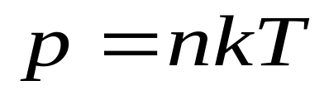
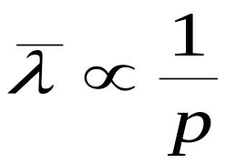
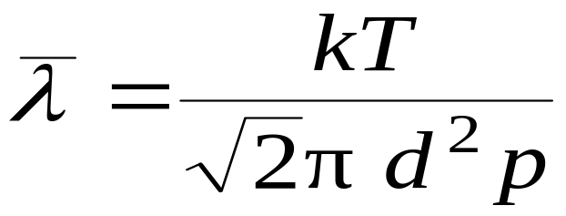

平均自由程
T 一定时
p 一定时

Slide 7
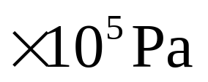
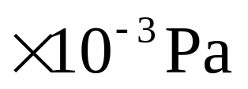
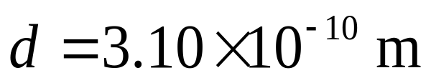
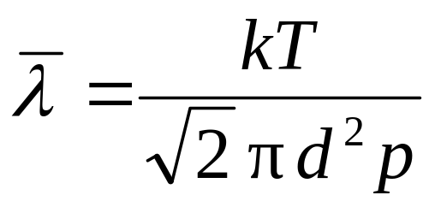
例1 试估计下列两种情况下空气分子的平均自由程:（1）273 K、1.013 时； （2） 273 K 、1.333 时.
（空气分子有效直径 ）
解

Slide 8
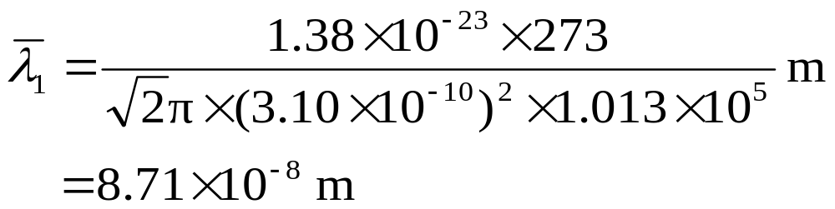
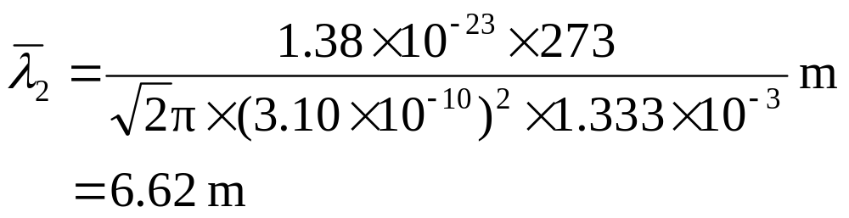

Slide 9
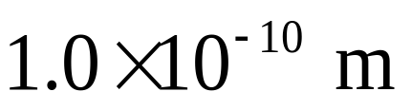
例2 宇宙中除了发光的恒星，还有许多星云和星际介质. 某一暗星云的温度为20K，若每立方厘米的暗星云中含有50个氢原子，取氢原子的直径为 ，试计算这些氢原子的平均碰撞频率和每两次碰撞间隔的平均时间.

Slide 10
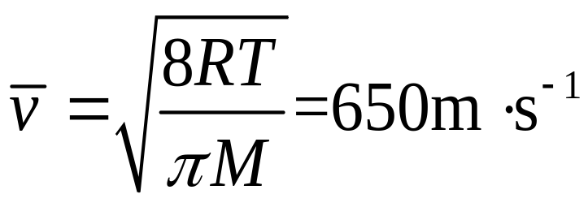
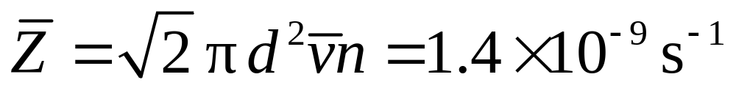
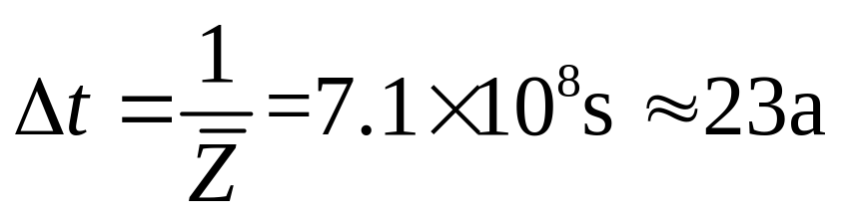
解
氢原子的平均速率为
平均碰撞频率为
每两次碰撞间隔的平均时间为

Slide 11
选择进入下一节：
12-0 教学基本要求
12-1 平衡态 理想气体物态方程 热力学
第零定律
12-2 物质的微观模型 统计规律性
12-3 理想气体的压强公式
12-4 理想气体分子的平均平动动能与温
度的关系
END

Slide 12
选择进入下一节：
12-5 能量均分定理 理想气体的内能
12-6 麦克斯韦气体分子速率分布律
*12-7 玻耳兹曼能量分布律 等温气压公式
12-8 气体分子平均碰撞次数和平均自由程
*12-9 气体的迁移现象
*12-10 实际气体的范德瓦尔斯方程
END

